Slide 1

Использование и хранение опасных предметов

Slide 2
Играют девчонки, играют мальчишки
С мягким и добрым плюшевым …
Очень любят обрезать,
Разрезать и надрезать …
Никак не едет без бензина
Моя модельная …
Две стройные сестрицы
В руках у мастерицы.
Весь день ныряли в петельки …
И вот он — шарф для Петеньки…
Таять может, да не лед.
Не фонарь, а свет дает…

Slide 3
Я иголкина подружка,
Только нет у меня ушка.
Платье Машеньке из шёлка
Сшила нитка и …
Закружила, заюлила,
По полу плясать пошла.
Ну игрушка, ну вертушка
Эта Танина …
Вот железная плутовка,
Листы держит очень ловко.
Крепко вместе их сжимает,
Никогда не потеряет…
На кухне в работе очень хорош
Блестящий, наточенный, остренький …
Где упрется хвостом,
Станет дырка потом…
В деревянном домике
Проживают гномики.
Уж такие добряки -
Раздают всем огоньки…

Slide 4
Я под мышкой посижу
И что делать укажу:
Или разрешу гулять,
Или уложу в кровать…
Глазастая, красивая, кричит: Агу-агу!
Я её одеваю, пою, кормлю, спать уложу…
Толстый тонкого побьёт,
Тонкий что-нибудь прибьёт…
Любитель дров в работе скор,
Отличный мастер мой …
Я люблю пилить дрова,
Потому что я …
У меня ни ног, ни рук.
Я по шляпу в доску влезу,
А по мне всё тук да тук...

Slide 5
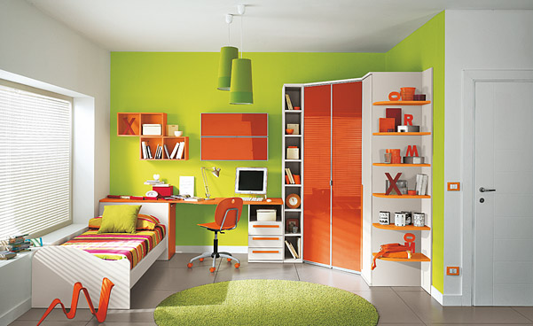
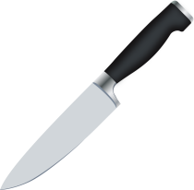
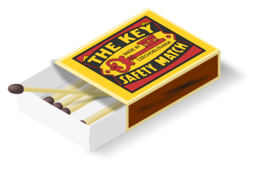
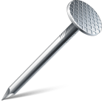
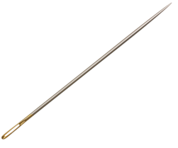

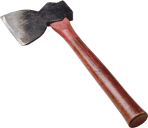
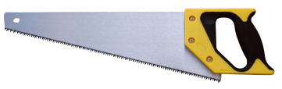

Slide 7
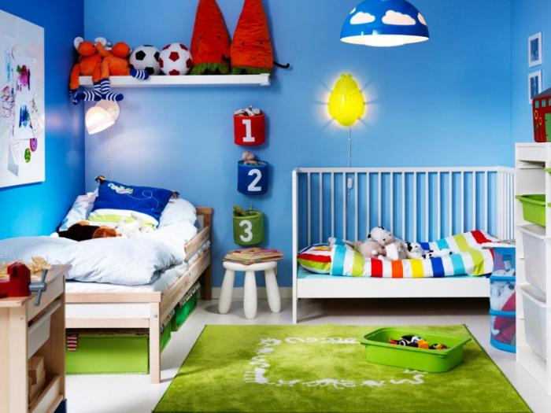
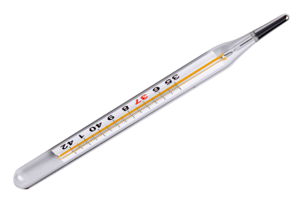
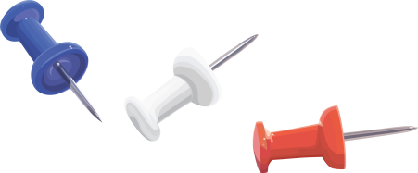
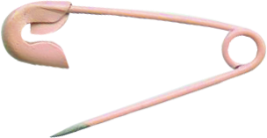


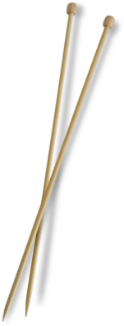
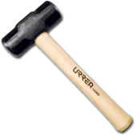
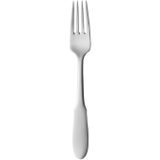

Slide 9
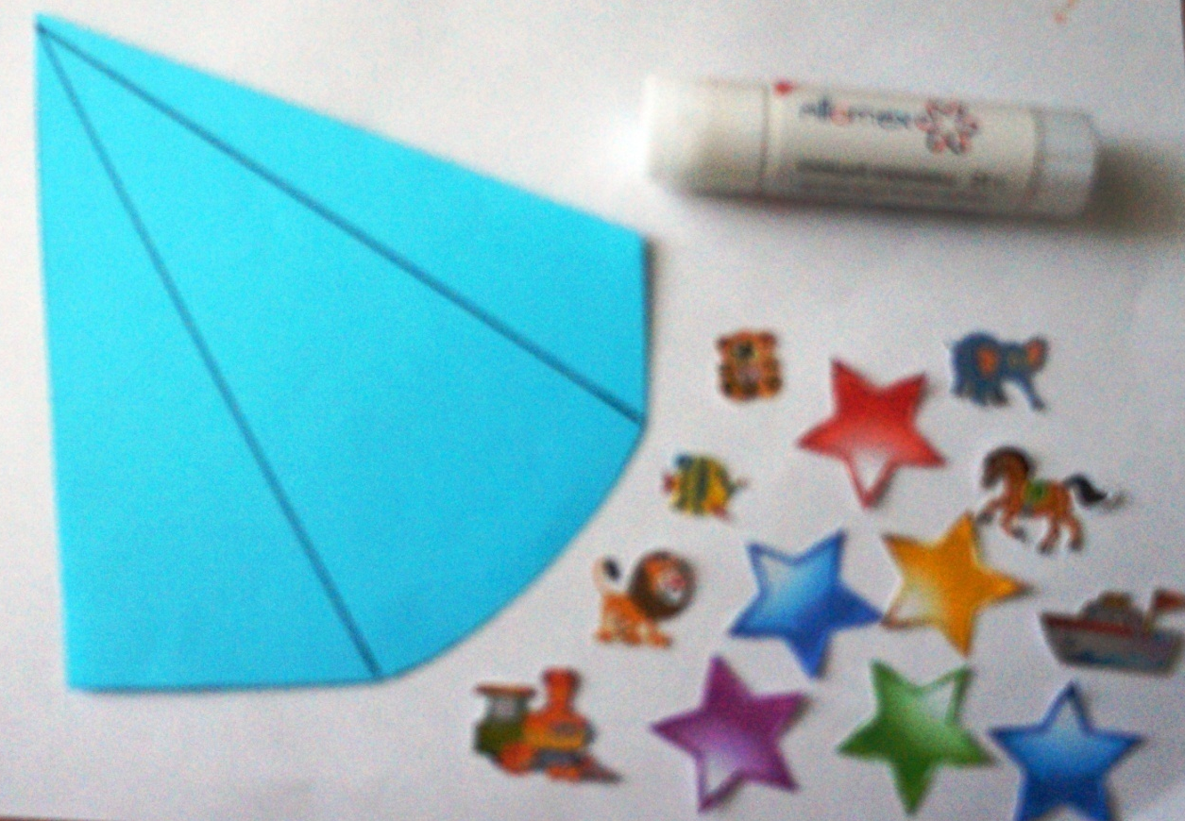
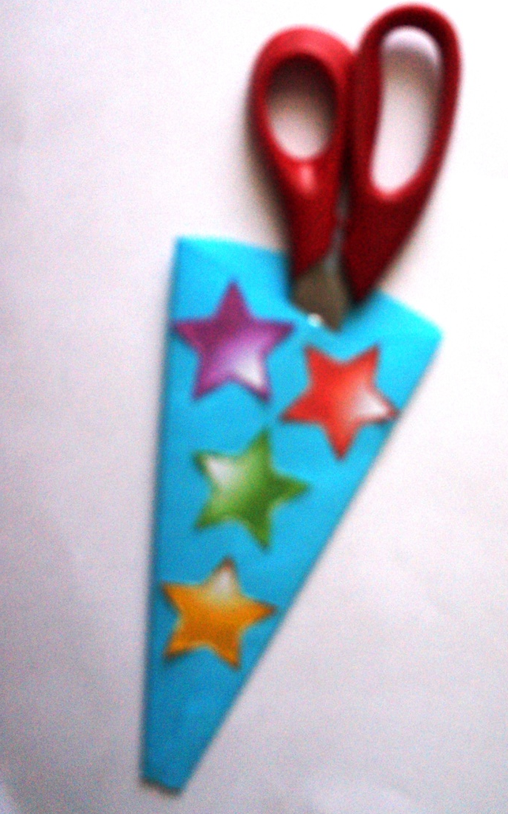

Чехол для ножниц

